Slide 1
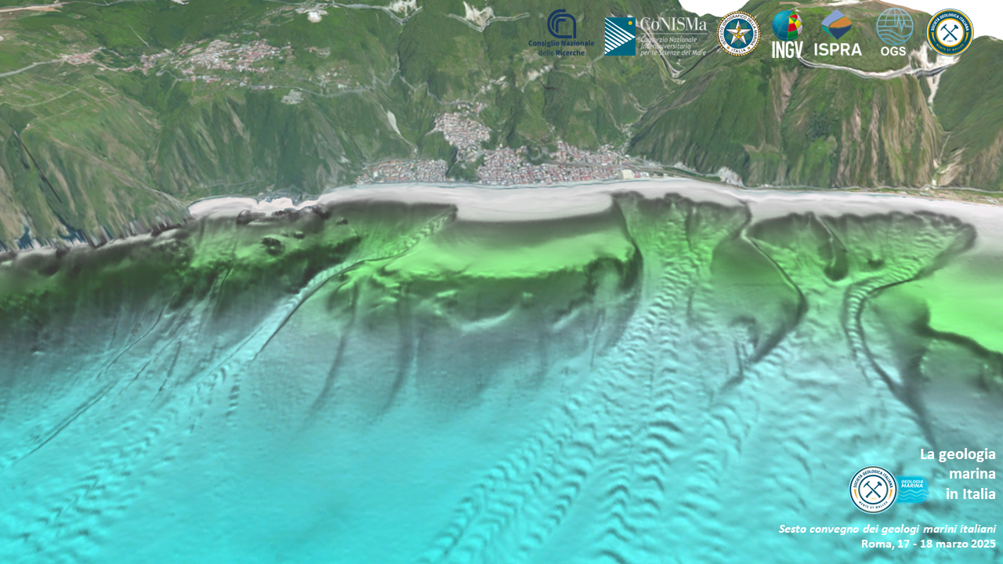
Lo studio delle interazioni tra canyon
e buoni sentimenti
P. Pallino¹, T. Tizio², C. Caio² e S. Sempronio²
¹ Università di Fantasia, Dipartimento di Scienze dell’immaginazione, Roma
² Istituto delle Belle Idee, Consiglio Nazionale delle Ricerche, Napoli

